Slide 1



EXOTEN:
beter voorkomen …
dan genezen
Koen Van Roeyen - dienst Integraal Waterbeleid - provincie Oost-Vlaanderen

Slide 2


Stand van zaken
Exotencoördinatie op Europees niveau
2014/2016 UNIE-lijst (Europese verordening invasieve exoten) & Vlaams Soortenbesluit 2019)
Europees-verordening 11432014 & Soortenbesluit/codex.vlaanderen.be 1075869
Handelsverbod
Drie-traps-aanpak
  in een vroeg stadium opsporen
    snel reageren
      duurzaam beheren
?
Wat is dat & welke soorten?

Slide 3

Europese unielijst 2019 situatie voor Oost-Vlaanderen
Invasieve dieren
  Amerikaanse stierkikker
  Amerikaanse voseekhoorn
  Amoergrondel
  Aziatische hoornaar
  Beverrat
  Blauwbandgrondel
  Chinese muntjak
  Chinese wolhandkrab
  Gestreepte koraalmeerval (nieuw aug 2019)
  Grijze eekhoorn
  Heilige ibis
  Huiskraai
  Indische mangoeste
  Lettersierschildpad (Roodwang-, Geelbuik- en Geelwangschildpad)
  Muskusrat
  Nieuw-Zeelandse platworm (nieuw aug 2019)
  Nijlgans
  Pallas' eekhoorn
  Rivierkreeften (diverse soorten)
  Rode neusbeer
  Rosse stekelstaart
  Siberische grondeekhoorn
  Treurmaina (nieuw aug 2019)
  Wasbeer
  Wasbeerhond
  Zonnebaars (nieuw aug 2019)

Slide 4
Europese unielijst 2019 situatie voor Oost-Vlaanderen
Invasieve planten
  Alligatorkruid
  Amerikaans bezemgras (nieuw aug 2019)
  Ballonrank (nieuw aug 2019)
  Chinese struikklaver (nieuw aug 2019)
  Fraai lampenpoetsersgras
  Gestekelde duizendknoop
  Gewone gunnera
  Grote vlotvaren (nieuw 2019)
  Grote waternavel
  Hemelboom (nieuw aug 2019)
  Hoog pampagras (nieuw aug 2019)
  Japans steltgras
  Japanse klimvaren (nieuw aug 2019)
  Kudzu
  Mesquite (nieuw aug 2019)
  Moerasaronskelk
  Ongelijkbladig vederkruid
  Oosterse hop (nieuw aug 2019)
  Parelvederkruid
  Perzische berenklauw
  Reuzenbalsemien
  Reuzenberenklauw
  Roze rimpelgras (nieuw aug 2019)
  Schijnambrosia
  Smalle theeplant (nieuw aug 2019)
  Smalle waterpest
  Sosnowsky's berenklauw
  Struikaster
  Talgboom (nieuw aug 2019)
  Verspreidbladige waterpest
  Waterhyacint
  Waterteunisbloem (grote en kleine waterteunisbloem)
  Waterwaaier
  Wilgacacia (nieuw aug 2019)
  Zijdeplant

Slide 5
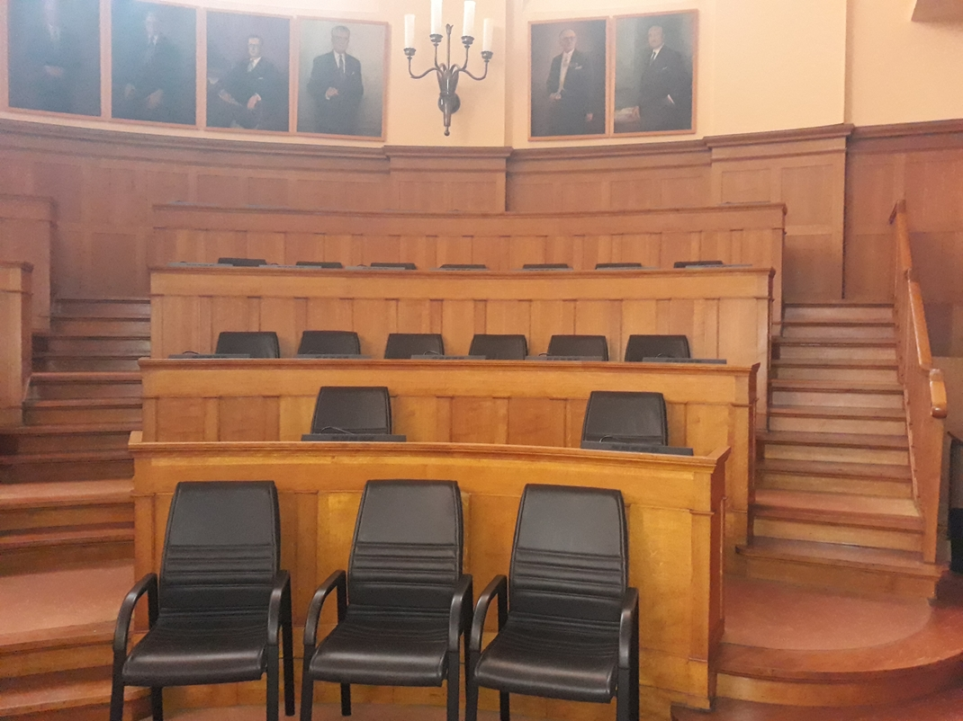
Provincieraad
Rato vzw
dienst Milieu
PCM
dienst Integraal Waterbeleid
Invasieve exotenambitieplan

Slide 6

‘Ambitie Exotenbeheer’
Provincieraad 4 september 2019
Grondgebied: hele provincie -------------------------------------------------------- proef-project-gebied
Uitroeien
…
…
…
…
…
…
…
Occasioneel verwijderen

Slide 7
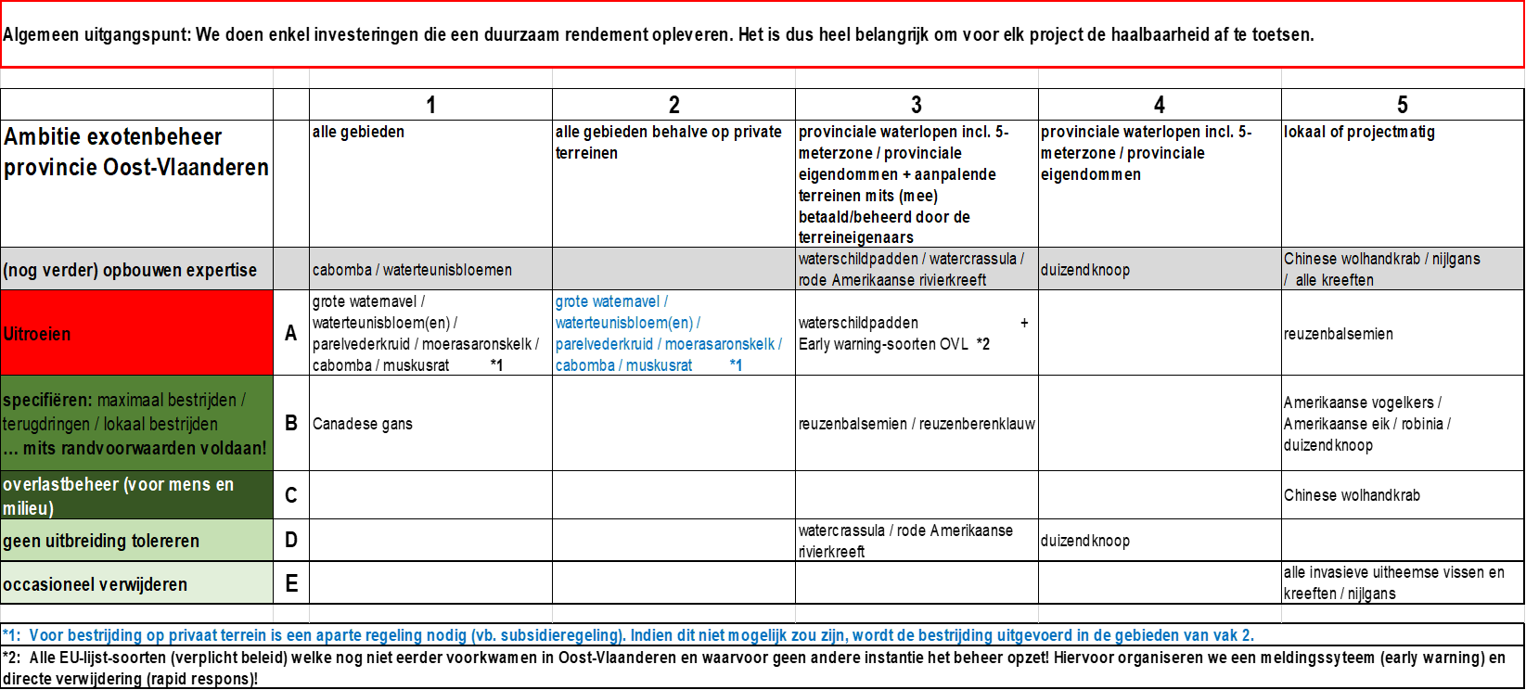

Invasieve exotenambitieplan
Welke soorten & Kennisleemtes en Ambitie per soort
Grondgebied hele provincie ---------------------------------------------- proefproject
Uitroeien
…
…
…
…
…
…
Occasioneel verwijderen

Slide 8
Wat doet uw bestuur?

Slide 9
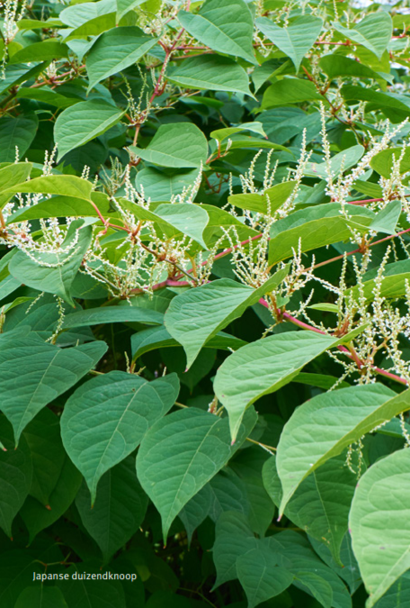
Invasieve duizendknopen
              Japanse duizendknoop / Boheemse duizendknoop / Sachalinse duizendknoop
Stand van zaken
NIET in de Europese verordening
Soort is al overal aanwezig
Efficiënt bestrijden nog niet mogelijk
Uitroeien niet haalbaar
Lidstaten kunnen ook zelf beheer verplichten … ???
OVERLAST en verspreiding blijft groeien

Slide 10
Invasieve duizendknopen
              Japanse duizendknoop / Boheemse duizendknoop / Sachalinse duizendknoop
Stand van zaken
2018 INBO Beslishulp voor beheerders
Link: basishulp voor beheerders INBO
Waarnemen
Afblijven
of
Beheren (experimenteren) is maatwerk
Grondverzet controleren !

Slide 11
Invasieve duizendknopen
Stand van zaken
2019 HANDLEIDING voor bestekken maaien en onderhoud
link: handleiding voor bestekken en technieken POVL (is momentopnamen van technische richtlijnene/bestekposten )
Op provinciale waterlopen in ons beheer (incl. 5-mzone)
Groeiplaatsen stabiel houden (indien mogelijk reduceren).
Nooit met duizendknoop besmette maaispecie of grond onbeheerd achtergelaten !!!

Slide 12
En nu?
2019 HANDLEIDING maaien en onderhoud langs waterlopen
link: handleiding voor bestekken en technieken
Inventariseren
Maaien aanpassen
Bij grondwerken: werfplan
Technieken

Slide 13
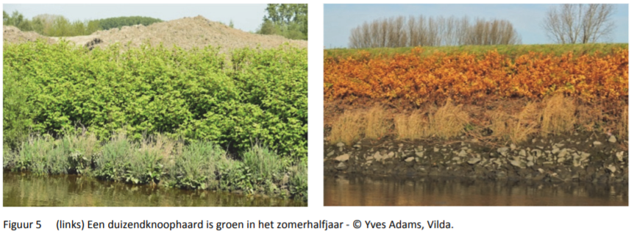
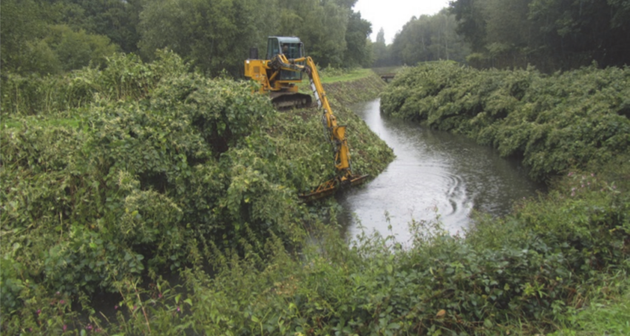
En nu?
Maaien
De bodem nooit raken! Stukjes wortelkroon kunnen verspreid worden.
Bovengrondse stengels (+15 cm) vormen GEEN gevaar. Bij twijfel afvoeren en erkend composteren..
NIET MAAIEN voor deeltrajecten overwegen.
WINTERMAAIEN KAN altijd van november tot maart.
ZOMERMAAIEN VERMIJDEN want het zorgt voor ondergrondse uitbreiding van de wortels en nieuwe opslag.
  Indien toch nodig zo LAAT mogelijk vanaf september. Minder voedsel naar de wortels en uitloopreflex lager.
  Bodem- en taludmaaien ALTIJD APART uitvoeren om NOOIT natte specie met maaisel te mengen.

Slide 14
En nu?
Bij grondwerken
Maak een werfplan
Screen de toekomstige werf vooraf op duizendknoop. Breng besmette oppervlaktes gedetailleerd in kaart.
Verschillende TECHNIEKEN kunnen verspreiding voorkomen. Gebruik DUIZENDKNOOP- VRIJE aanvulgrond.
---- Een OVAM- attest bestaat (nog) niet ----
Kies haalbare doelstelling:
  duizendknoop buiten de werf houden
  Aanrijroutes uit duizendknoop houden of maatregelen treffen
  minimaal afgraven om te temperen
  Afgraven en ondergrond afdekken
  volledig afgraven en verwerken
  andere ….

Slide 15
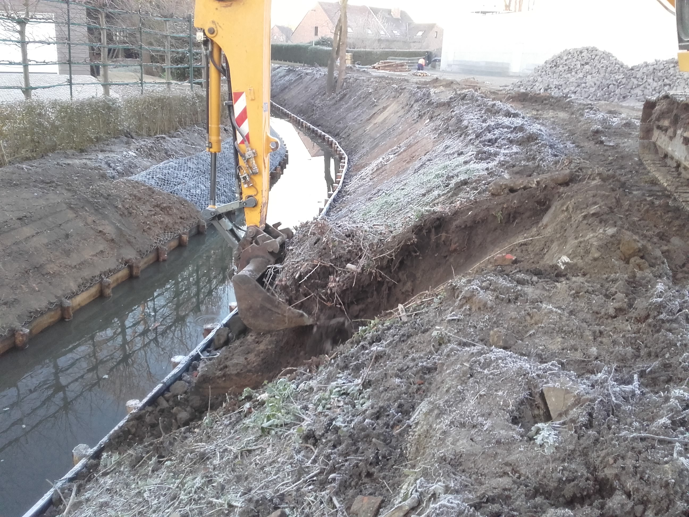
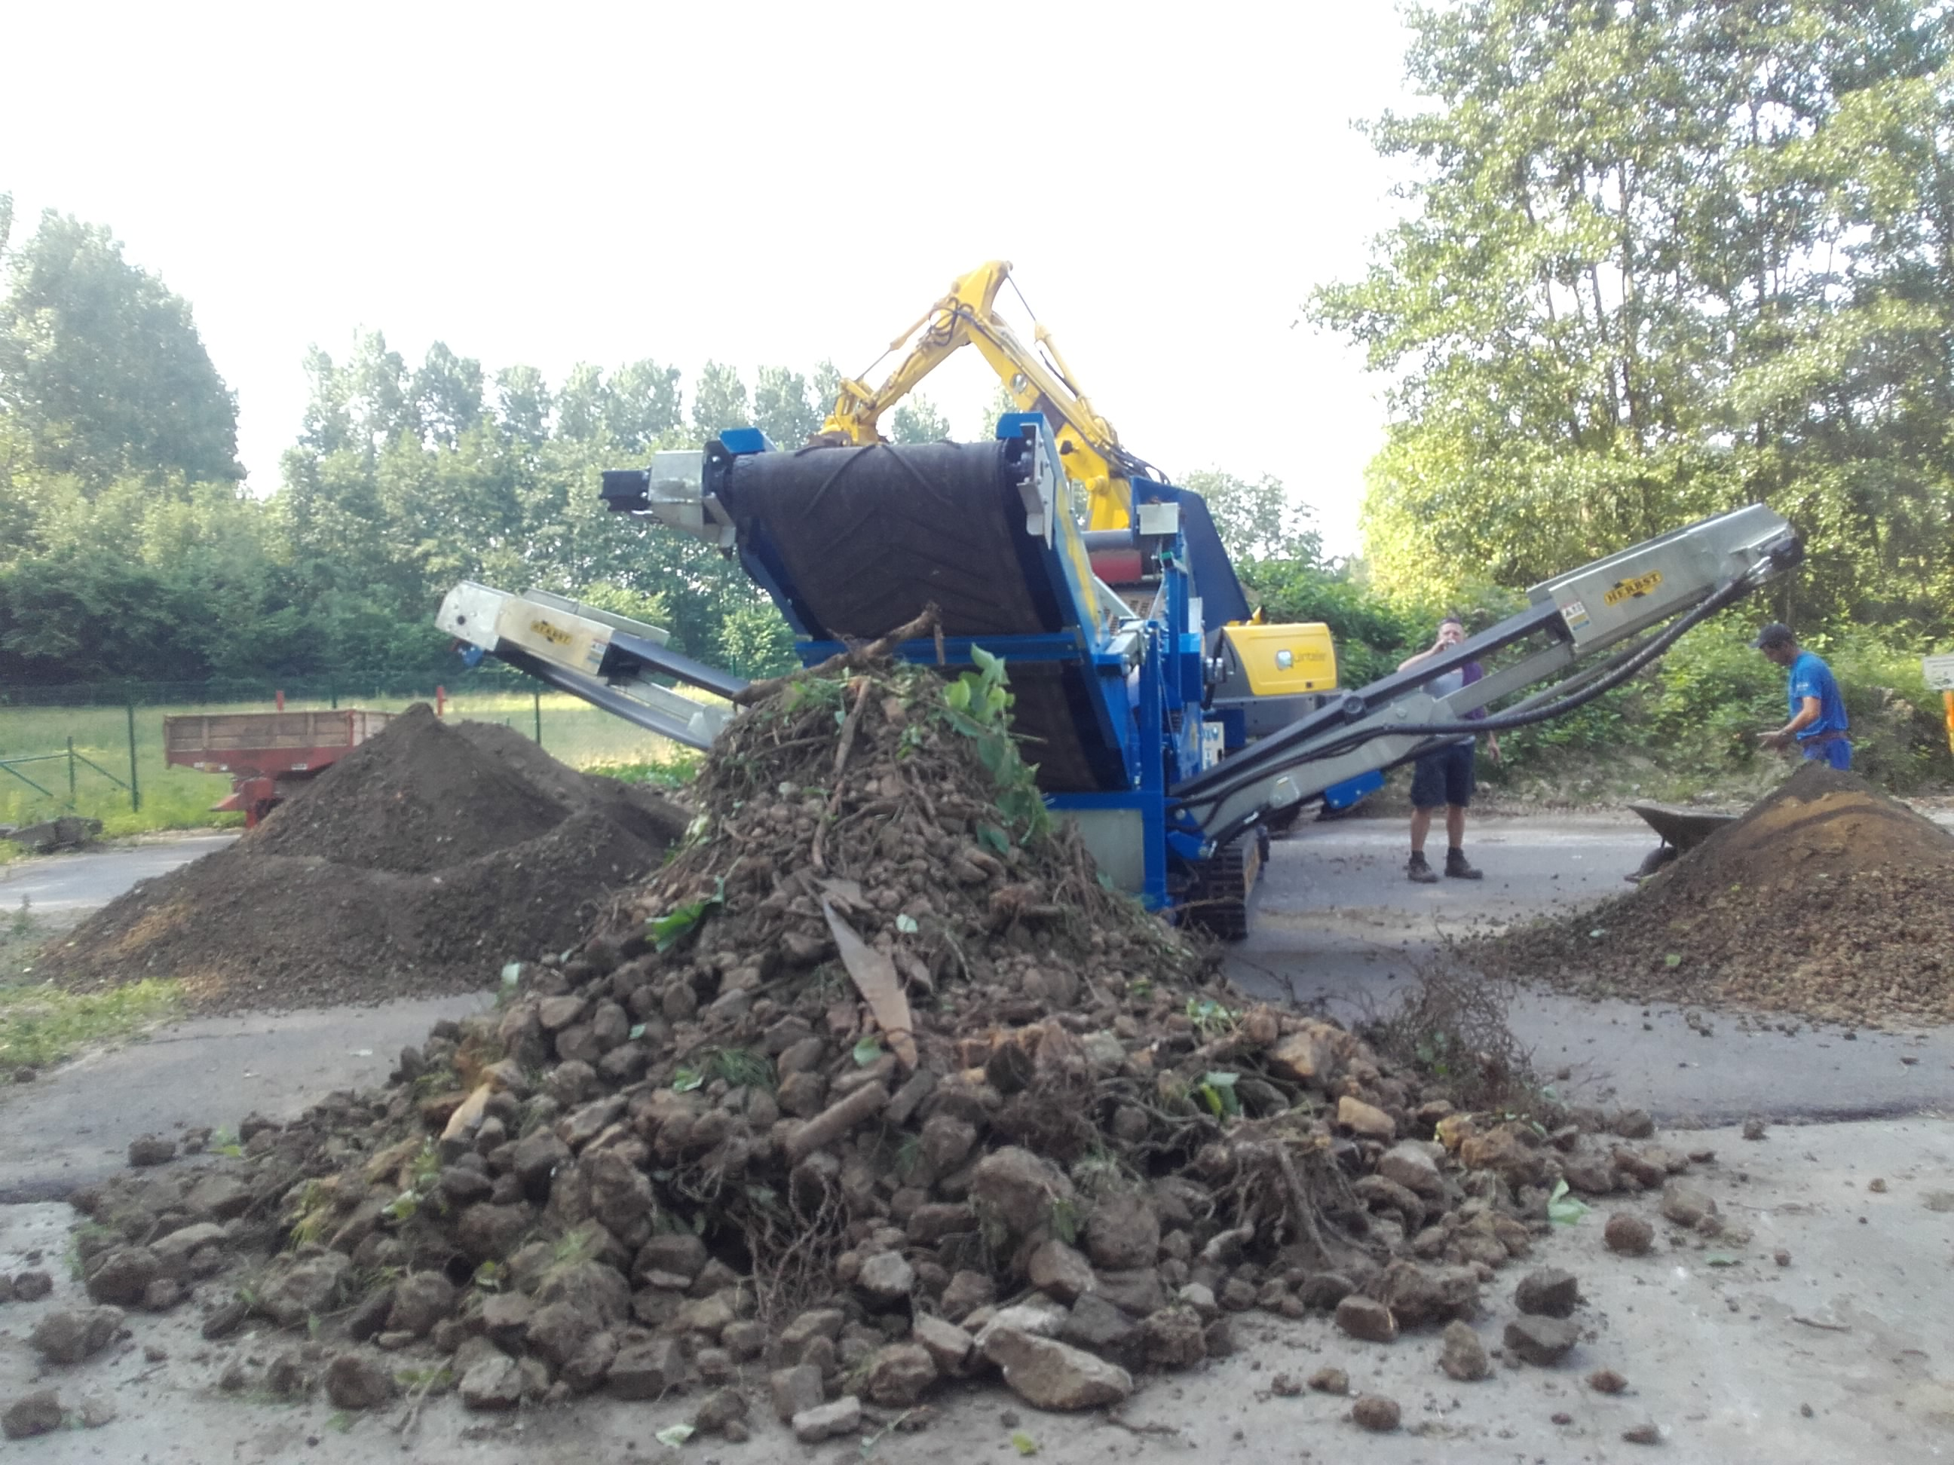
En nu?
Technieken
80 cm uitgraven, afvoeren, verwerken
trommelzeven tot 20 x 20 mm

Slide 16
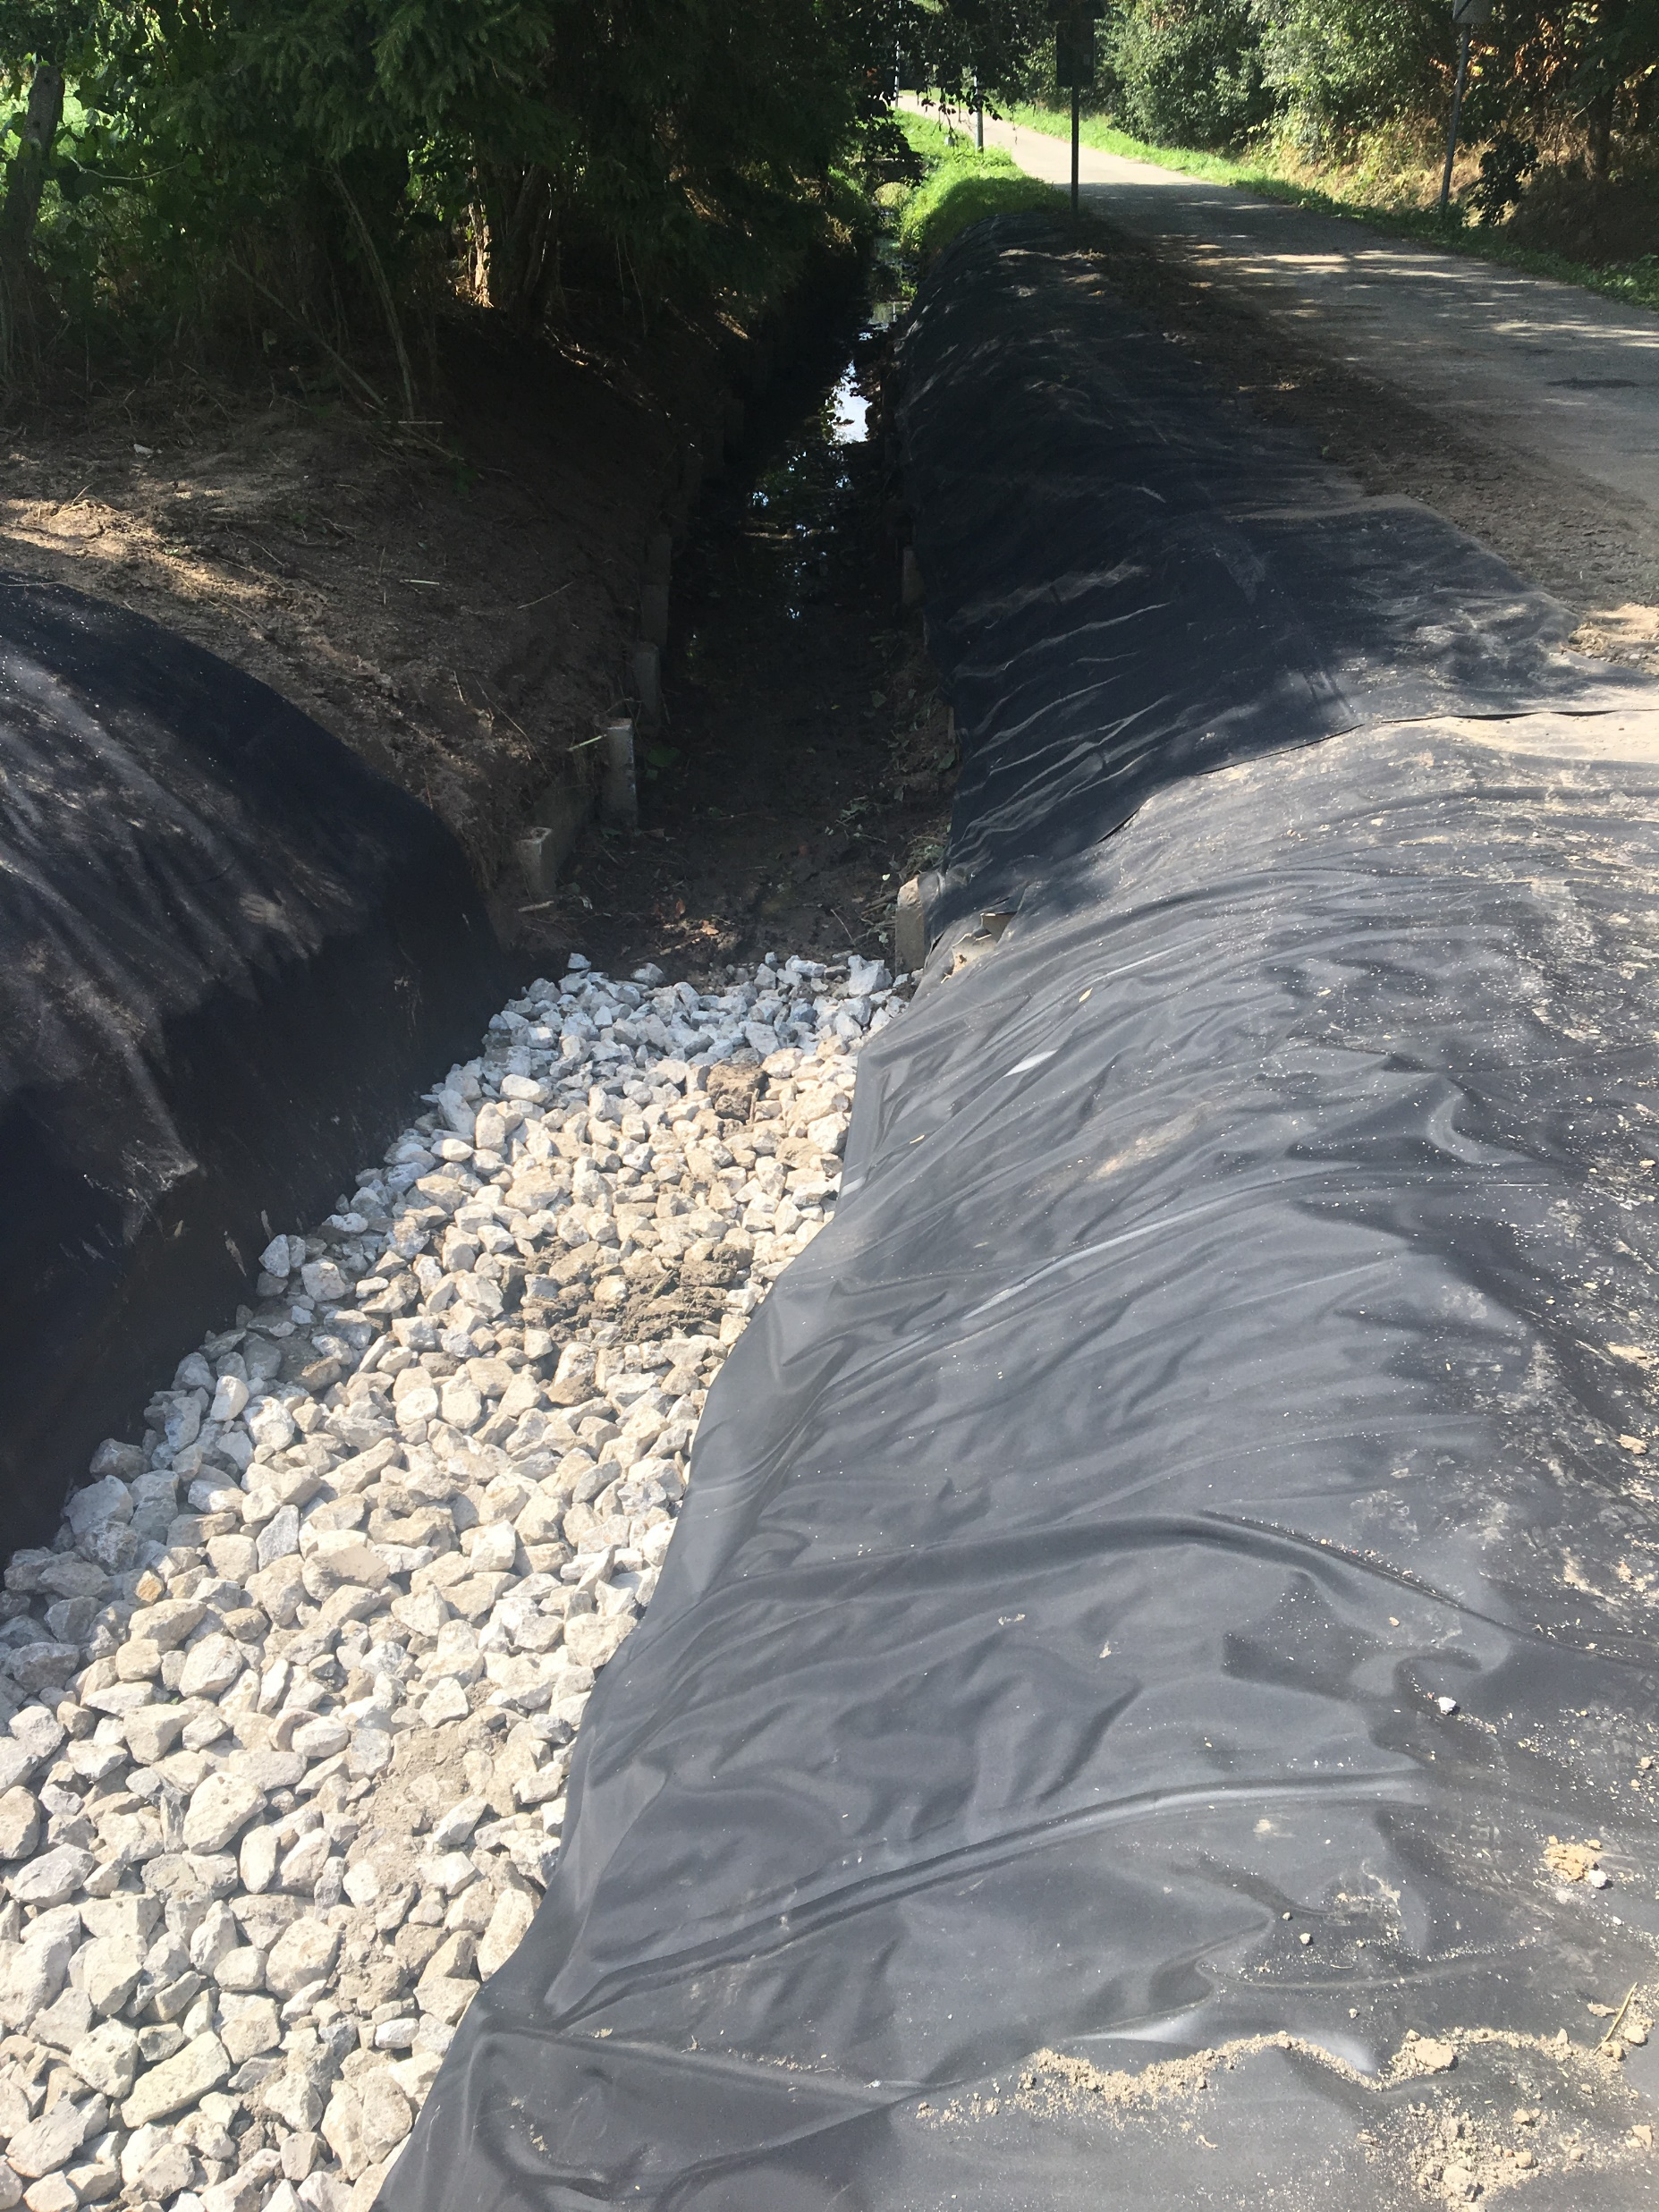
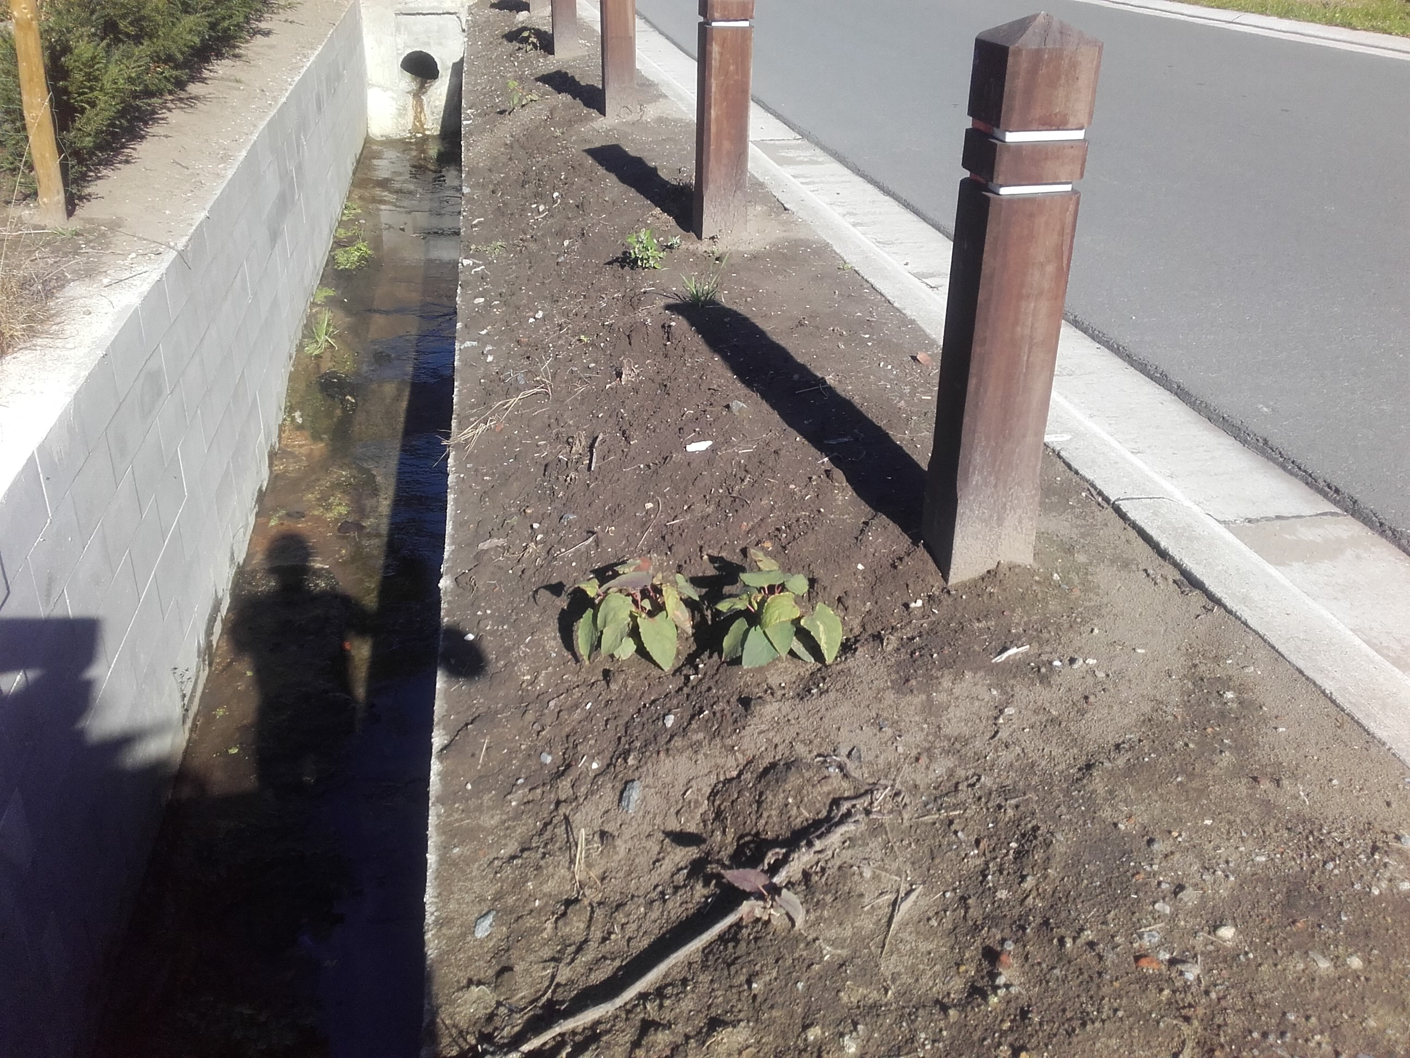
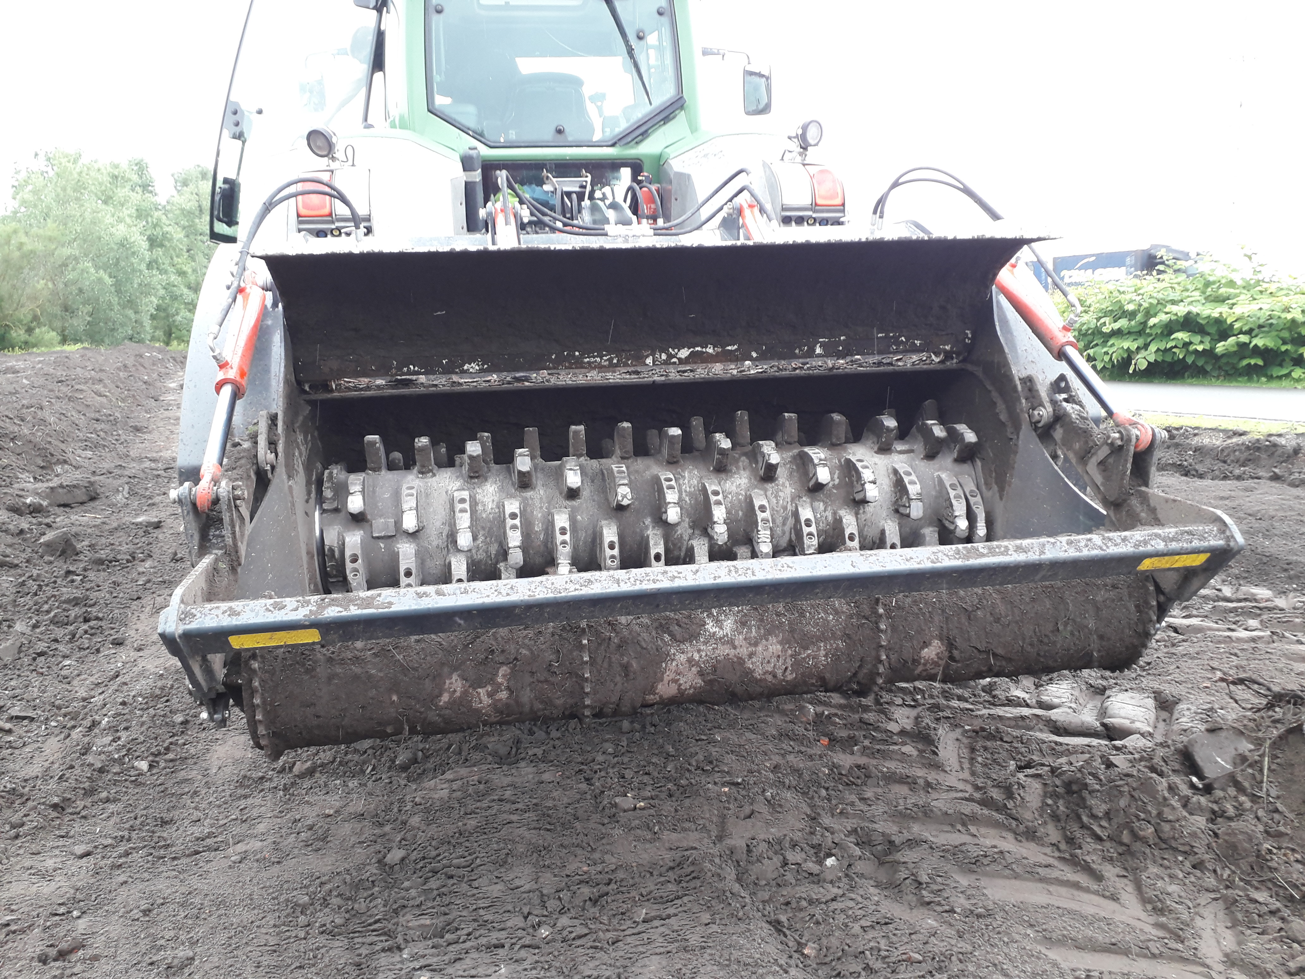
En nu?
Technieken
afdekken / randen 30 cm ingraven
directe nazorg ‘vervuilde’ aanvulgrond
diepfrezen met intensieve nazorg

Slide 17

En nu?
Techniek
elektrocutie
heet water injecteren
nieuwe experimenten
met glyfosaat injecteren
telkens de wortelkronen uitsteken
begrazen met varkens of schapen
concurrentie door schaduwplanten
duizendknoopadviseur aanstellen
biologische bestrijding met een beestje of schimmel
zeven met schudbak terplekke, hergebruik en nazorg
begraven … onder de watertafel en/of afdekken met folie
manuvreerzone afdekken met rijplaten / alle ‘besmette’ grond ter plaatse laten

Slide 18
Vooruitblik
Ambitietabel hanteren en indien nodig bijsturen
Intern afstemmen met provinciale domeinen, andere provinciale diensten
Lokale besturen verder ondersteunen
Blijven uitwisselen van expertise
Welke criteria gebruiken de buren?

Slide 19
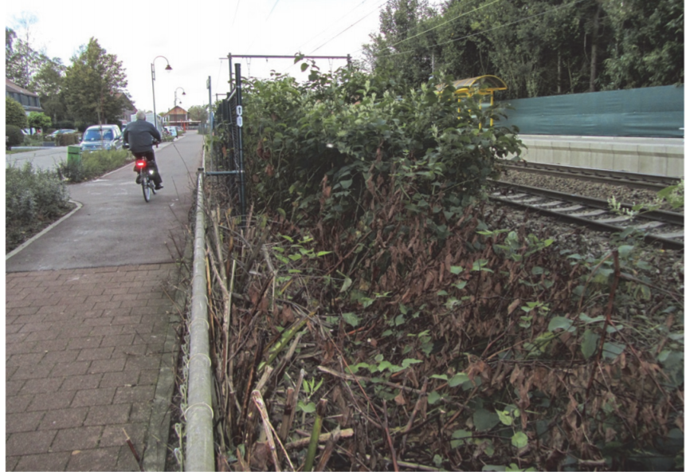
beter voorkomen …
dan genezen
Alle links zijn ook nog terug te vinden op https://oost-vlaanderen.be/exoten
Veel info op Ecopdia: https://www.ecopedia.be/pagina/exoten
Vragen aan :
  exoten@oost-vlaanderen.be
  koen.van.roeyen@oost-vlaanderen.be

